Slide 1
OJL 最終報告書用 図形原本

Slide 2
section2

Slide 3
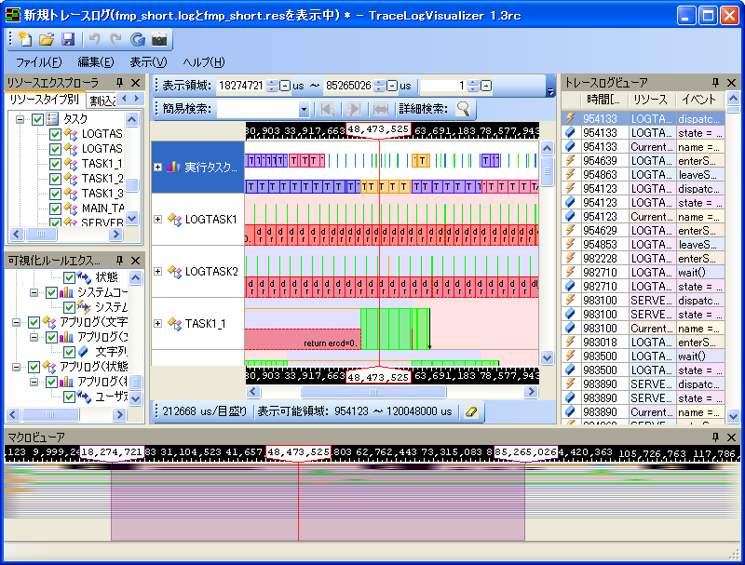

Slide 4
"\[(?<time>\d+)\] dispatch to task (?<id>\d+)\." : [
{
"$EXIST{Task(state==RUNNING)}" :[
"[${time}]$RES_NAME{Task(state==RUNNING)}.preempt()",
"[${time}]$RES_NAME{Task(state==RUNNING)}.state=RUNNABLE",
]
},
"[${time}]$RES_NAME{Task(id==${id})}.dispatch()",
"[${time}]$RES_NAME{Task(id==${id})}.state=RUNNING",
“[${time}]CurrentContext.name=$RES_NAME{Task(id==${id})}",
]
変換を適用する
文字列の正規表現
変換語の文字列
を表す正規表現

Slide 5
“taskStateChange”:{
"DisplayName":"状態遷移",
"Target":"Task",
"Shapes":{
“stateChangeEvent”:{
"DisplayName":"状態",
"From":"${TARGET}.state",
"To":"${TARGET}.state",
"Figures":{
“${FROM_VAL}==RUNNING” :“runningShapes”, "${FROM_VAL}==RUNNABLE" :”runnableShapes“,
・
・
・
・
可視化ルール名
イベント名
イベント開始・終了を表すログパターン
イベント詳細
[1000]TASK1.state=RUNNING
[1100]TASK1.state=WAITING
runningShape
形: 長方形
位置：(x,y) = (0%,0%)
横幅：100%
縦幅：80%
色：(R,G,B) = (0,255,0)
taskStateChange
開始イベント： TASK1.state=RUNNING
終了イベント： TASK1.state=WAITING
1000
1100

Slide 6
Convert Rule
“[xxx] dispatch to task <id>“
⇒ “[xxx]TASK<id>.state=RUNNING“
“[xxx] task <id> becomes <state> : [
"Task.state==RUNNING && <state>==WAITING”
]
⇒ [xxx] TASK<id>.state=WAITING
任意形式のログ
[1000] dispatch to task 1.
[1100] task 1 becomes WAITING
標準形式トレースログ
[1000]TASK1.state=RUNNING
[1100]TASK1.state=WAITING
taskStateChange
開始イベント： TASK<id>.state=RUNNING
終了イベント： TASK<id>.state=WAITING
図形 ： runningShape
runningShape
形: 長方形
位置：(x,y) = (0%,0%)
横幅：100%
縦幅：80%
色：(R,G,B) = (0,255,0)
1000
1100

Slide 7
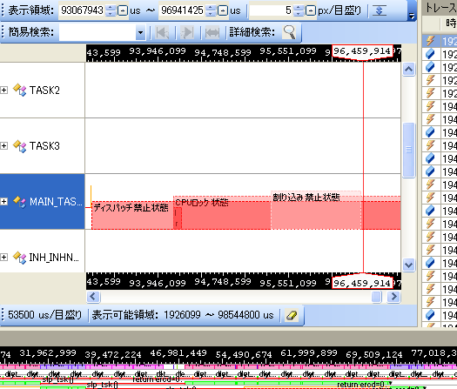
追加した図形

Slide 8
section3

Slide 9
1
期生
フェーズ
１～４
基本機能開発
内部向けリリース
フェーズ５
機能拡張 - 検証機能追加の検討
フェーズ６
機能拡張 - 簡易検索機能 - 統計情報・リソース属性表示機能
保守
一般公開
フェーズ7
機能拡張 - 詳細検索機能 - 統計情報・リソース属性表示機能
保守
保守
リファクタリング
2007年度後期
～
2009年度前期
2
期生
3
期生
2009年度後期
2010年度前期
2010年度後期

Slide 10
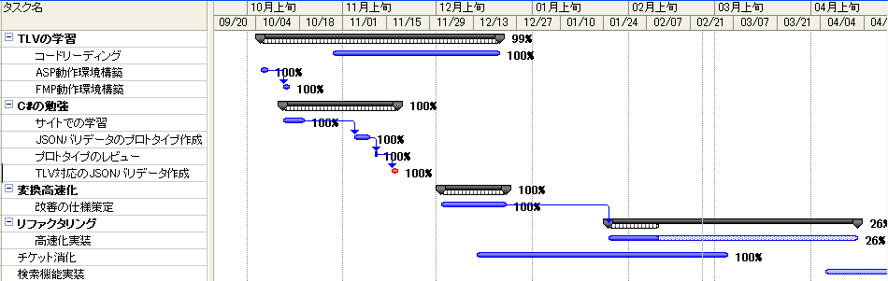
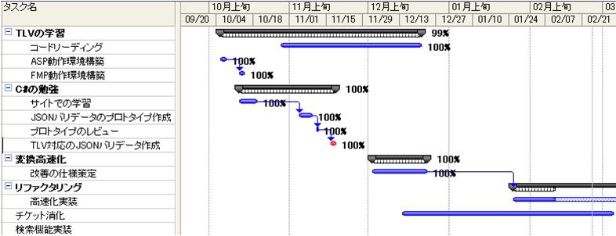

Slide 11
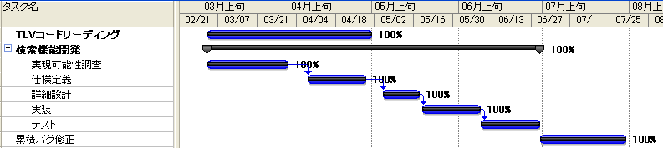
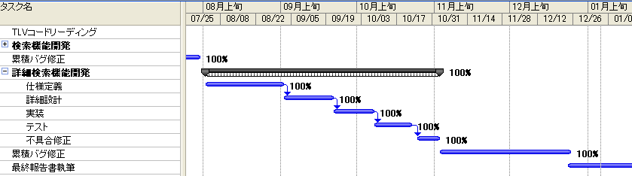

Slide 13
section4

Slide 14
検索機能例

Slide 15
素通し機能
トレース
ログファイル
リソース
ファイル
トレース
ログファイル
リソース
ファイル
リソースヘッダファイル
TLV
リソースヘッダファイル
TLV
変換ルールファイル
ログ形式判定
標準形式変換
変換ルールファイル
標準形式変換
可視化ルールファイル
図形データ生成
可視化ルールファイル
図形データ生成
TLVファイル
TLVデータ
TLVファイル
TLVデータ
表示
表示

Slide 16
section5

Slide 22
タイミング検索
クラス
画面構成クラス群

Slide 23
RefiningConditionWithTimingPanel *
BaseConditionPanel
<<interface>>
ConditionPanel
Condition Setting Panel *
Condition Setting Area
Detail Search Panel
Operation Area

Slide 24
イベント詳細指定用
ボックス
イベント指定用
ボックス
ルール指定用
ボックス
リソース指定用
ボックス
BaseCondition Panel

Slide 25
差分
タイミング
指定用ボックス
タイミング値
指定用ボックス
Refining Condition Panel

Slide 26
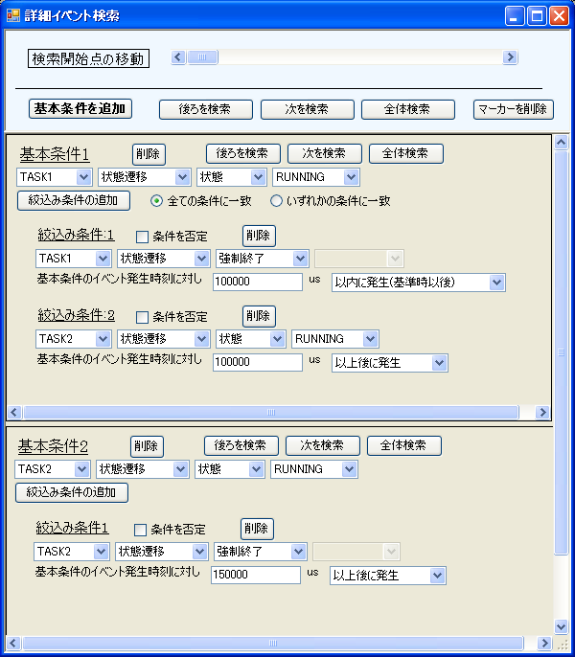
検索操作領域
条件設定領域
条件設定パネル

Slide 27
フィルタ群

Slide 28
section5

